Slide 1







企业之问
职业缘起
职业目标
学习实践行动
优化改进
职业能力现状梳理
基于金田铜业、江淮汽车等制造企业岗位调研，结合专业学习、科研项目、学科竞赛与社会实践，对现阶段职业能力进行三维梳理
核心能力 | 能力要素 |  |  | 已有基础 | 实践积累 | 企业落地
算得清 | 能源数据管理 温室气体排放核算 数据分析与产品碳足迹
 |  | 重点突破： | 规范化碳核算 | 数据质量控制 | 产品碳足迹分析
辨得准 | 关键排放源识别 节能潜力分析 降碳方案综合评价
 |  | 重点突破： | 制造工艺认知 | 节能潜力测算 | 技术经济与减排效果评价
推得动 | 跨部门沟通协调 节能降碳项目推进 效果评价与持续改进
 |  | 重点突破： | 企业协同机制 | 项目全流程推进 | 持续监测反馈优化
现阶段已形成
能源工程分析 · 碳排放核算 · 团队协同
下一阶段重点突破
真实企业数据管理 · 工程节能效果评价 · 项目落地
以差距明确行动方向，以实践推动能力进阶

Slide 2




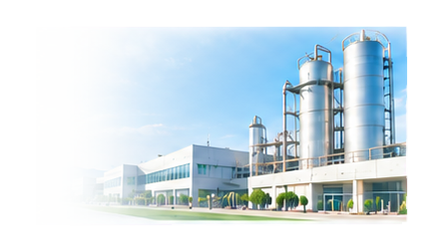
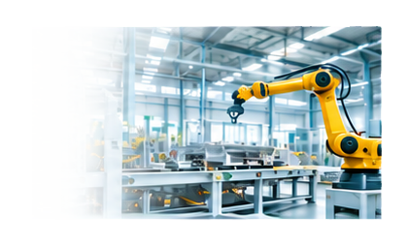





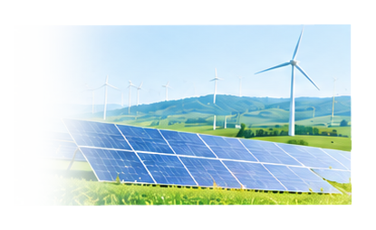








企业之问
职业缘起
职业目标
学习实践行动
优化改进
成长评估：在阶段性成果中检验提升，在真实实践中发现短板
存在不足
改进措施
真实企业能碳管理
深入制造企业
实践经验不足
强化能碳管理实战
节能降碳项目落地
明确短板
深耕工程实践
与效果验证能力不足
靶向提升
提升项目实施能力
实践积累
能力提升
岗位胜任

Slide 3














企业之问
职业缘起
职业目标
学习实践行动
优化改进
动态优化：在反馈中校准成长方向
持续优化机制
发现优势
与差距
调整目标
与行动
再次实践
检验
实践探索
接受反馈

